Slide 1
Nos mains sales

Slide 2
Eric Hamonou
-Eric Hamonou est un journaliste scientifique
-Le but de son reportage est de se laver les mains

Slide 3
Experience réalise
-l’éxperience réalise est de prendre 3 boites de gelée et on a déjà laisser une boite de gelée saine, une autre on a mis des microbes avec des mains sales dessus et la 3ème on a mis des mains « propres » on a mis un couvercle et on la mis dans le frigo.

Slide 4
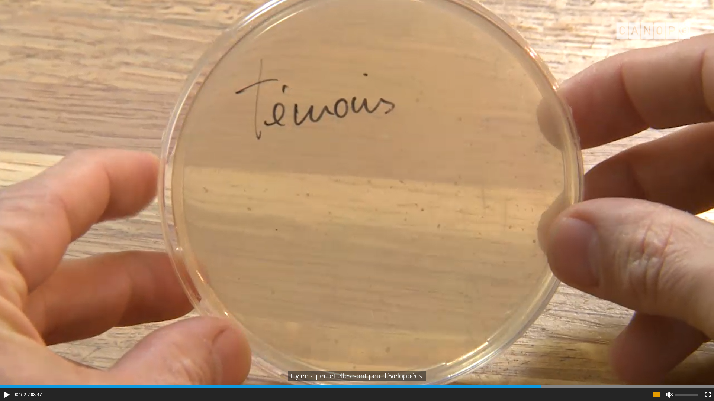
Résultats témoin
-la boîte saine ou on la appelé experience témoin il y a des bactéries sous forme de petit point blanc.

Slide 5
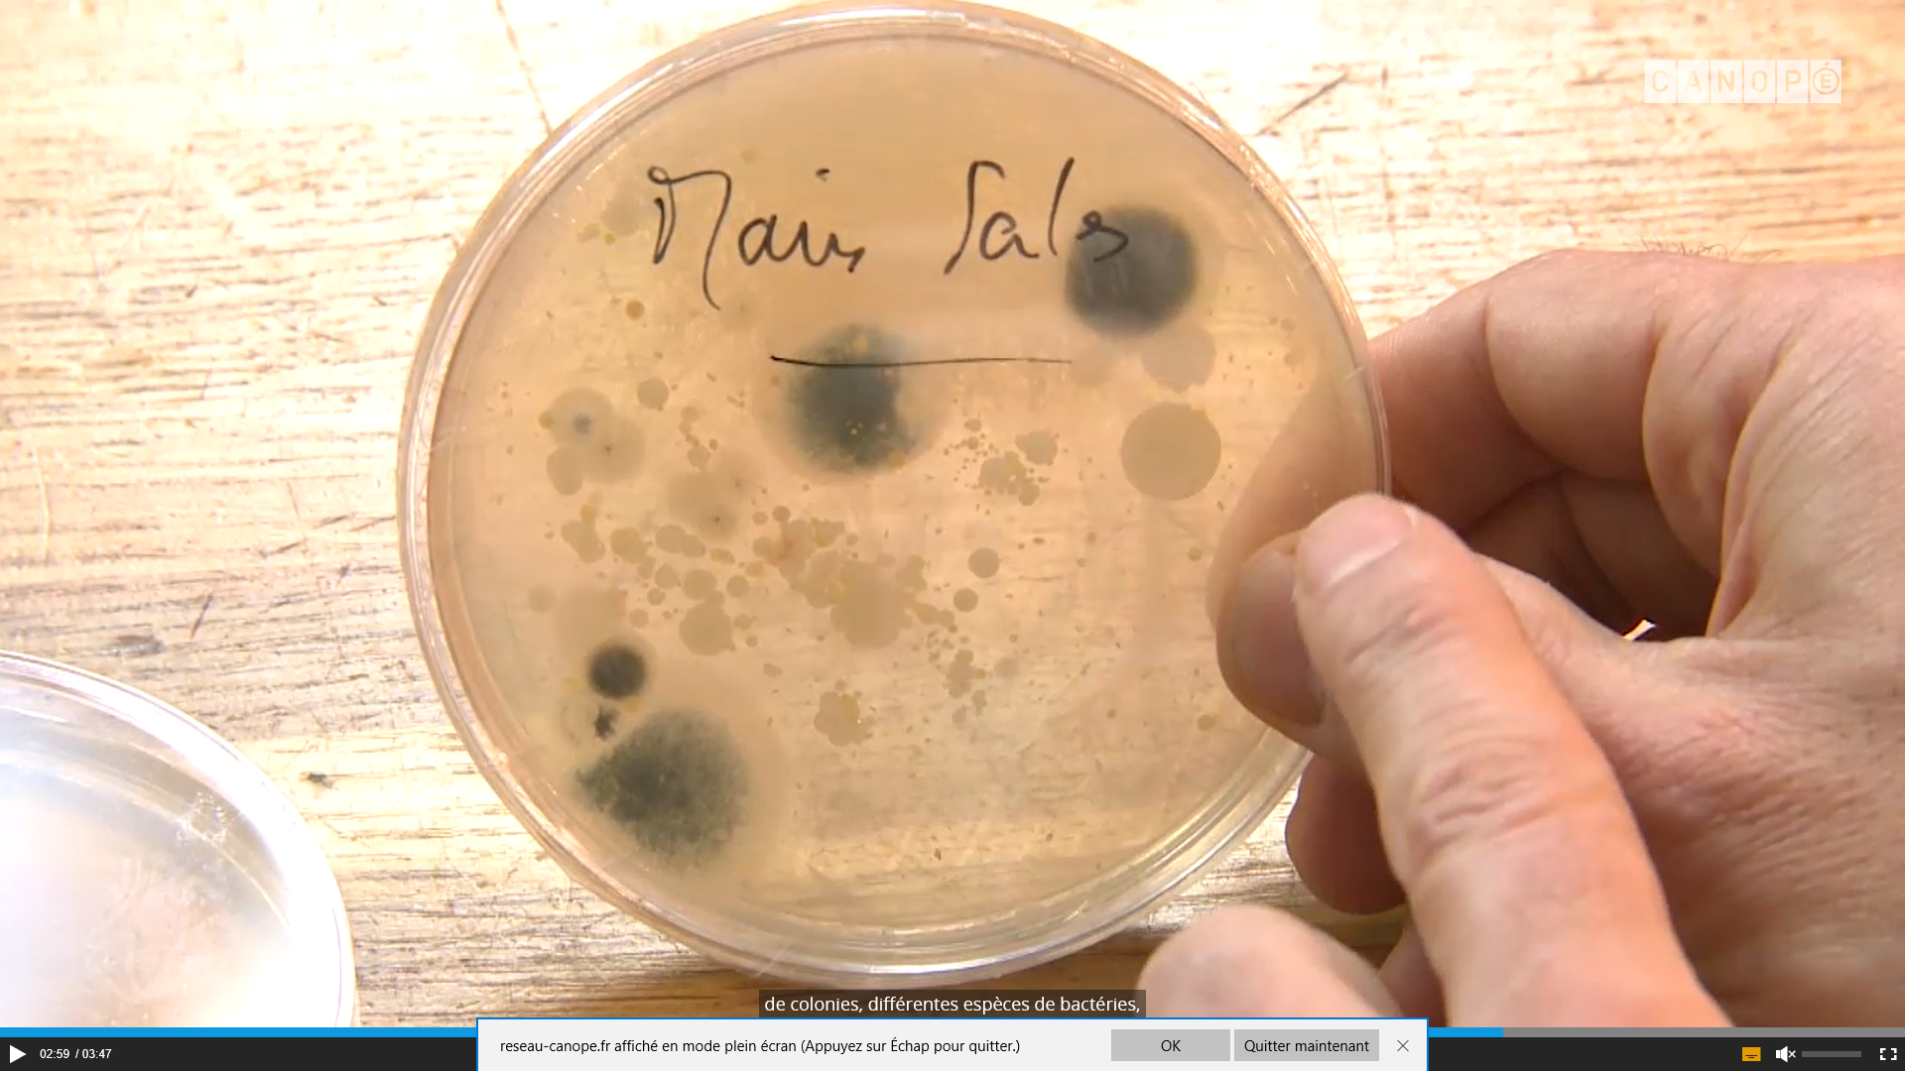
Résultat main sale
-dans la boîte avec les mains sales il y a des microbes et des champignons.

Slide 6
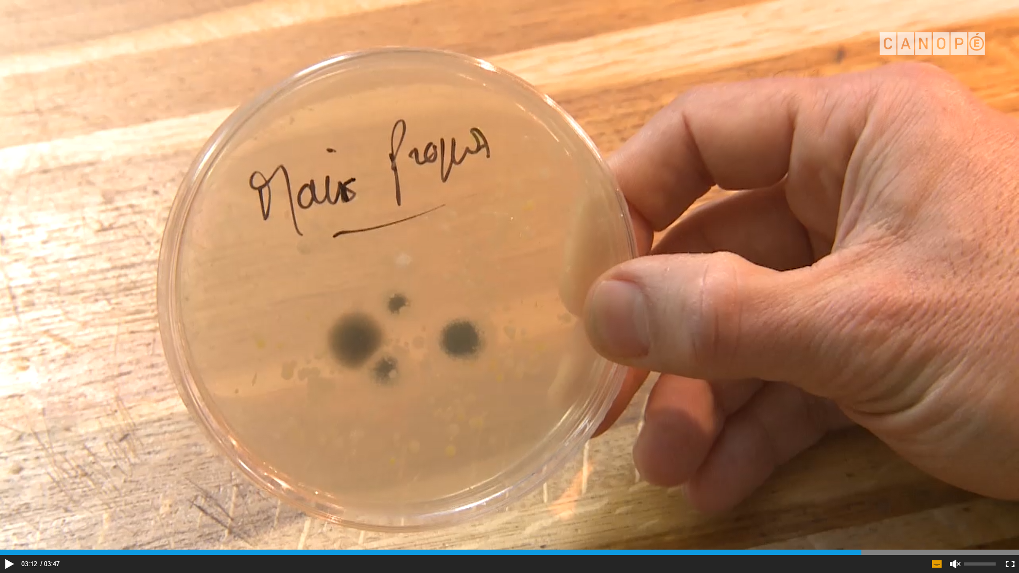
Résultat main propre
-Dans la boîte main propre il y a quand même des bactéries et des champignons mais les champignons sont moins gros que avec la boîte avec main sale

Slide 7
Conclusion
-nous pouvons en conclure que même si nous pensons que nos mains sont propres eh bien ce n’est pas le cas donc il faut se les laver correctement.

